Slide 1

实验三：计数器设计

Slide 2
实验目的
（1）熟悉时序电路的开发与调试；
（2）掌握计数器电路的设计与实现。

Slide 3
实验内容
基于计数器，实现时间间隔可调的的8bits循环左移的硬件流水灯
详细要求：
A. 按键开关S1作为异步复位：S1按下流水灯复位，只亮LED0
B. 按键开关S2作为流水灯启停：S2按下流水灯开始工作，再次按下停止工作， 按键S1，S2都是按一下，不是一直按着
C. 流水灯输出信号连接到LED7-LED0
D. 拨码开关SW1-SW0控制频率，间隔可在0.01s、0.1s、0.25s、1s切换

Slide 4
接口定义
clk
rst
led
8
button
2
freq_set

Slide 5
设计思路
计时信号生成：计数器实现分频，100MHz -> (1/T)Hz
每隔时间T，显示位向左移动1位
分频后的信号作为控制信号，不应该作为时钟
时间

Slide 6
按键S2启停
不能将button信号作为上升沿触发的敏感信号
always @（posedge button） 不规范
边沿触发除了时钟只能是全局复位
信号边沿判断：将button用两个寄存器打两拍，判断上升沿

Slide 7
实验原理-计数器实现模板
assign cnt_end = /* 结束条件 */; // 计数结束条件
assign cnt_inc = /* 加1条件 */; // 计数器自增条件
always @ (posedge clk or negedge rst_n) begin
if (!rst_n) cnt <= 4’h0; // 计数器位宽为4
else if (cnt_end) cnt <= 4’h0; // 判断何时结束
else if (cnt_inc) cnt <= cnt + 4’h1; // 判断是否继续加1
end
always @ (posedge clk or negedge rst_n) begin
// 根据计数器的值产生相应的输出
end
或always块描述

Slide 8
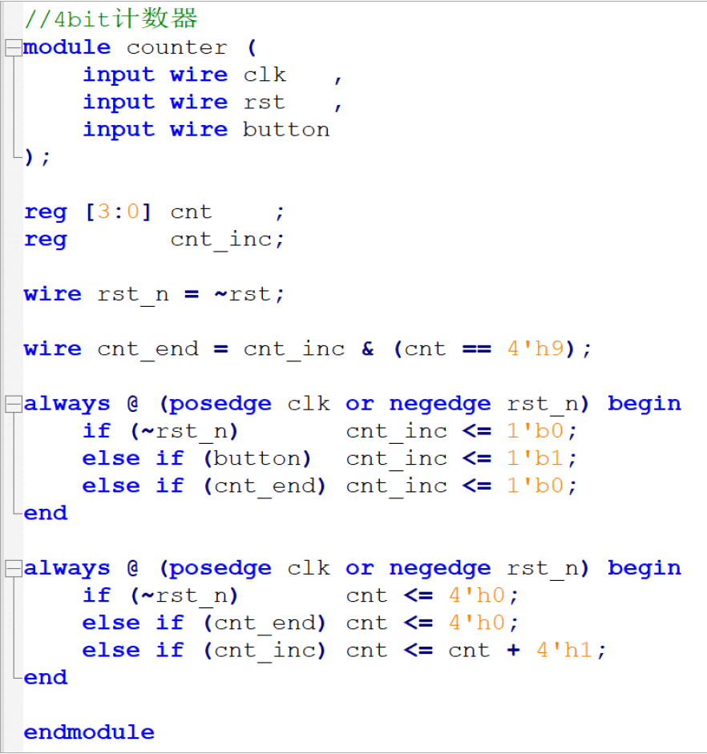
实验原理-计数器实例

Slide 9
实验步骤
创建工程，工程名为flowing_water_lights；
编写并添加设计文件flowing_water_lights.v；
添加提供的仿真文件testbench.v，并完成仿真；
编写并添加约束文件，并综合实现，生成比特流；
将生成的比特流下载到开发板验证。

Slide 10
课后作业
阻塞和非阻塞赋值
对所提供的两组代码在vivado中进行RTL分析、综合、仿真，下板不做要求
将RTL分析schematic、综合后schematic、仿真及相关分析说明与实验内容写到一起进行提交

Slide 11
验收要求
课上检查
流水灯开发板验证通过
课后提交
流水灯仿真波形分析、代码、RTL Analysis和Synthesis schematic截图
课后作业的RTL Analysis和Synthesis schematic截图、仿真截图、整体的分析说明

Slide 12
开始实验

